Slide 1
Utbildning Antagning till senare del av program i NyA-webben
Kursledare:
Johan Karlsfeldt & Anita Kemi, Antagningsgruppen

Slide 2
Agenda
Introduktion 13:00-13:10
Regelverk 13:10-13:20
Tidplan 13:20-13:25
Antagning till senare del av program 13:25-13.45
Fikapaus 13:45-14:00
Handläggning (steg för steg) 14:00-14:45
Summering 14:45-15:00

Slide 3
Lagar, förordningar & regelverk
Högskolelag (HL)
Högskoleförordning (HF)
Förvaltningslagen (FL)
UHR:s föreskrifter
SUHF:s rekommendationer, Bedömningshandböcker
Antagningsordningen på KTH
Viktigt: Vi bedömer förutsättningar att klara av utbildningen. Inte om en person har exakt rätt kurser och antal poäng. Samtidigt så ska vi likabehandla sökande.

Slide 4
Anmälan till senare del av program
Sökande anmäler sig online via antagning.se eller universityadmissions.se
Betalar anmälningsavgift (ett fåtal till utbildningar som ges på engelska men det kan förekomma)
Laddar upp alla sina meriter (exempelvis gymnasieexamen, akademiska meriter, kursplaner)

Slide 5
Bedöma meriter
Akademiska meriter, gymnasiala meriter och andra meriter, t. ex. engelskatest.
UHR bedömer utländska meriter och registrerar i NyA. Även svenska meriter registreras.
KTH: Antagningsgruppen bedömer grundläggande behörighet till grundnivå och särskild behörighet till åk 1 i NyA.
Programmen bedömer särskild behörighet till senare del av program inkl. kursplaner i Nya-webben.

Slide 6
Tilldela meritvärde
Behöriga sökande till senare del av program meritvärderas av programmen, skala 1-75
75 är högsta meritvärde, sökande med högsta meritvärde kommer att erbjudas utbildningsplats först

Slide 7
Urval och antagningsbesked
Om det finns fler behöriga sökande än utbildningsplatser sker ett urval
Antagningsbesked publiceras på antagning.se: Antagen, reserv eller struken
Antagna och reserver tackar ja till utbildningsplats
Antagna och reserver publiceras under ”Antagna/Reserver” i Nya-webben efter urval 2

Slide 8
Överklaganden (ÖK)
Sökande skickar in / laddar upp överklagande
Skyndsam handläggning
Antagningsgruppen diarieför (får skolan in ett ska det vidaresändas till info@kth.se)
ÖK som gäller grundläggande behörighet och särskild behörighet åk 1 handläggs av Antagningsgruppen
ÖK lämnas över till ÖNH, kompletteras med yttrande
ÖK som gäller särskild behörighet till senare del – programmet kontaktas för yttrande
ÖNH är beslutsfattare, bifall, avslag eller avvisning
KTH kan självklart ompröva sitt beslut som även det skickas till ÖNH

Slide 9
Återbud och reservantagning
Antagna och reserver kan lämna återbud på antagning.se eller genom kontakt med programmet
Vid återbud frigörs en utbildningsplats
Reserver antas av skolan i Nya-webben och läggs till i excel på P:/ så att antagningsgruppen kan anta till rätt programtermin i Ladok.

Slide 10
Steg för steg i NyA-webben
Inloggning
Rullistan
Statistik och listor
Hur hittar jag min grupp att bedöma?
Bedöma och meritvärdera
Vad den sökande ser
Antagna/reserver

Slide 11
Inloggning
Logga in på kth.se med ditt KTH-id
Välj tjänster ”Antagningsdata (NyA webben)”
Välj Kungliga Tekniska högskolan i rullgardinsmenyn

Slide 12
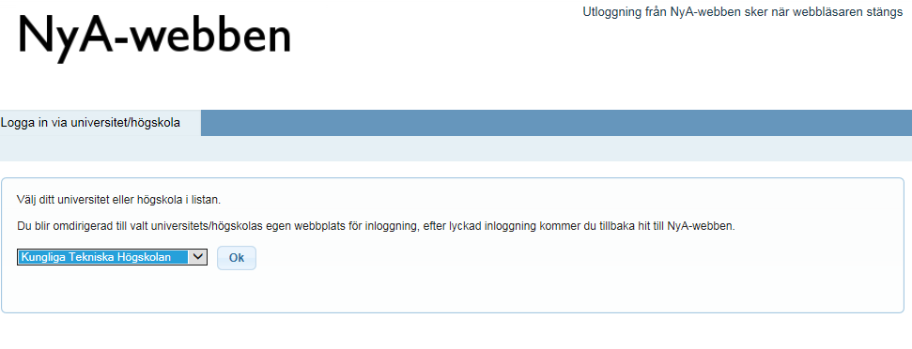
Vy inloggning

Slide 13
Välj språk

Slide 14
Start meny
Statistik
Listor
Bedömningar
Administrera uppgifter om utbildningar
Antagna/Reserver

Slide 15
Hitta ditt program
Välj Bedömningar under Start-menyn, sedan väljer du din skola (t.ex ABE-Prog, ITM-Prog osv.), Antagningsomgång höstterminen 2020, HT2020 och slutligen ditt program.

Slide 16
Bedömning – Använd dessa inställningar!
Du kan välja att bocka ur studenter med status ”Behörig” under Institutionens bedömning för att endast se de studenter som ni inte granskat för SB

Slide 17
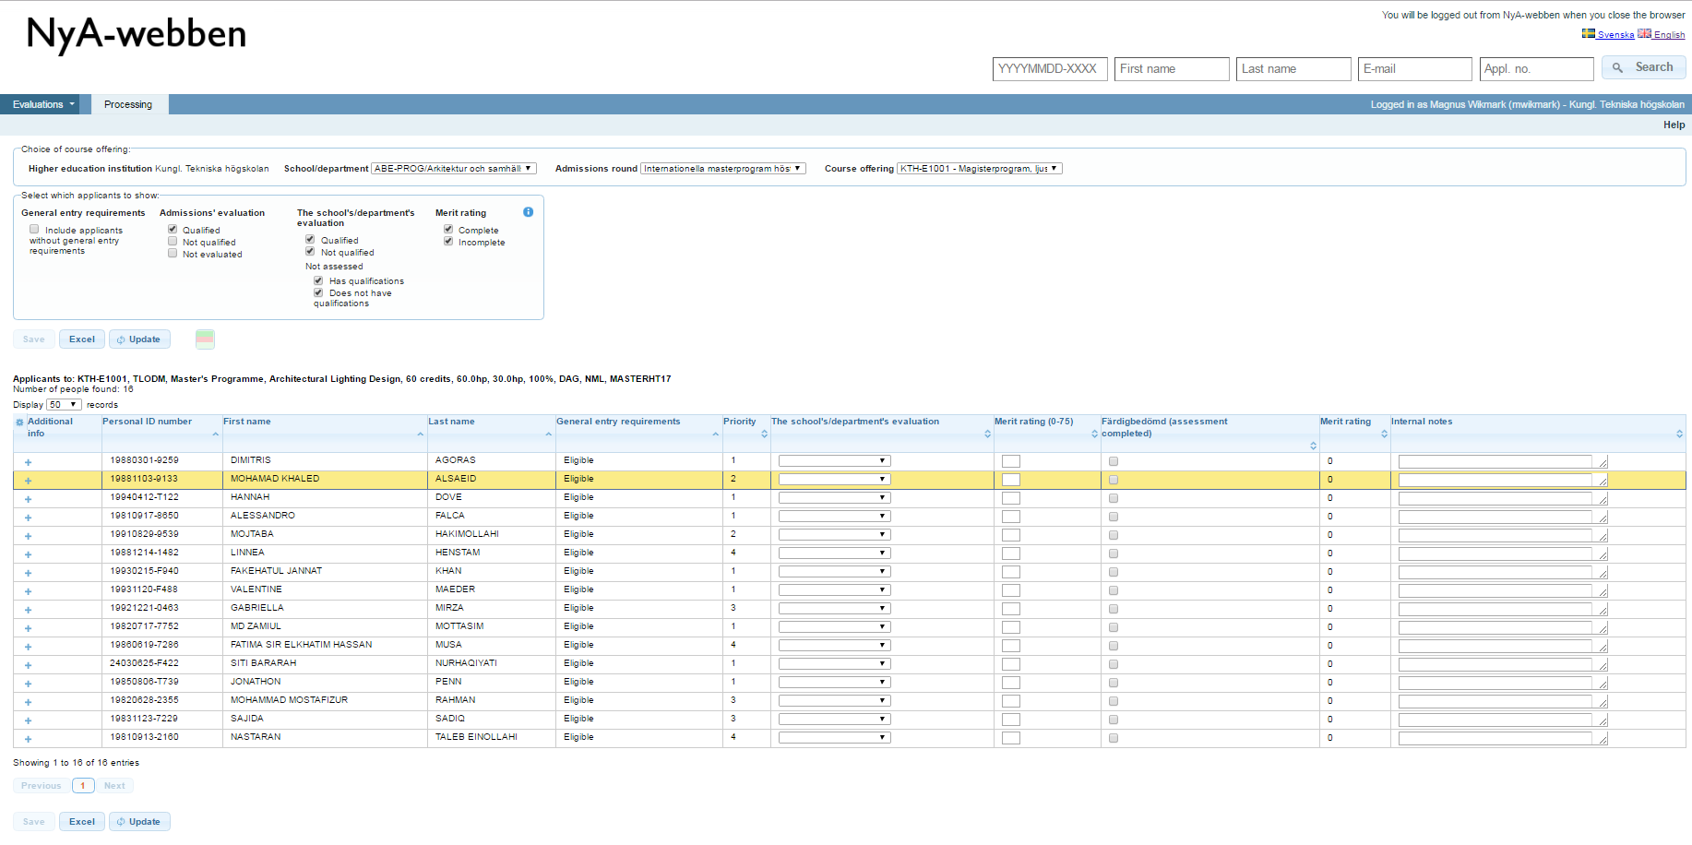
Bedömning
Välj dessa inställningar (se föregående sida)
Klicka på + för att granska anmälan
De röda pilarna markerar de fält som ska fyllas i –
Se nästa sida
Notes:
Bedömning. Ställ in filter (nästa bild). ”+” öppnar personerns anmälan.
Institutionens bedömning: välj obehörig/behörig. Använd inte behörig med villkor om det inte är extremt viktigt – det skapar mycket merarbete för er skola vid registrering om villkor finns. Meritvärde 1-75
Färdigbedömd: fyll inte i den förrän HELA bedömningen (behörighet + meritvärde) är helt klar. När den kryssats syns bedömningen för sökanden. Egen notering: kan bara läsas av personer med behörighet till ert program. Sökanden/UHR ser aldrig detta. Däremot kan KTH:s antagningspersonal logga in och se det.

Slide 18
Fatta beslut för bedömning av SB
Bedömning av särskild behörighet anges i fältet ”Institutionens bedömning”
Behörig
Obehörig – motivera beslutet!
När du sparar denna status blir den synlig för den sökande!
Om du endast vill göra en förhandsbedömning – använd fältet ”Egen notering” och när bedömningen är helt klar – klicka på spara.
Färdigbedömd – Denna ruta måste vara ikryssad när hela bedömningen är helt klar, med en status under ”Institutionens bedömning” samt ett komplett meritvärde. När rutan är ikryssad kan den sökande även se sitt meritvärde och den sökandes anmälan är klar inför urval.
Statusen ”Behörig med villkor” används inte!

Slide 19
Dokument och inskickade meriter
1.
2.
3.

Slide 20
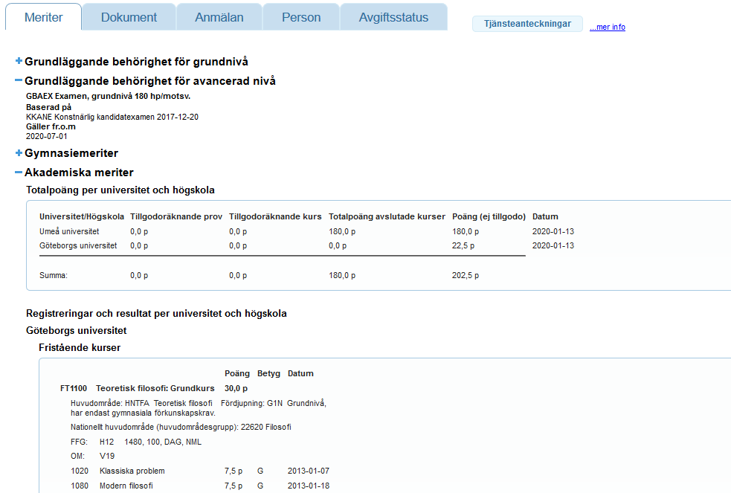
Ladokmeriter och registrerade akademiska meriter

Slide 21
Anteckningar och motivering av bedömning
Fältet ”Egen notering” (blå pil) – anteckningar ej synliga för de sökande men för andra handläggare i NyA-webben. Används som ett hjälpmedel för egna noteringar under bedömningen.
Knappen ”Tjänsteanteckning” (grön pil) – synligt för alla (även nationella) handläggare i NyA. Bör främst användas för att motivera obehörighet och vilka meriter som saknas för behörighet.

Slide 22
Kommentarer kring bedömningar på NyA-webben
Institutionens bedömning: Statusen “Behörig med villkor” ska inte användas. Om ett villkor sätts, måste detta villkor kontrolleras och lyftas av skolan/studievägledaren på programmet innan studenten kan registrera sig i augusti, och det blir även problem om villkoret inte är uppfyllt.
Notera även att studenten kan se när man sparar en status under “Institutionens bedömning” -så spara denna status endast när bedömningen är helt klar. Tänk därför också på att vara försiktig med att spara statusen ”behörig” eftersom studenterna kommer höra av sig om denna status sedan ändras till ”obehörig”.
Meritvärde: Ett meritvärde om 0 är inte giltigt. KTH:s meritvärderingsskala är 1-75.
Färdigbedömd: Genom att kryssa i denna ruta blir meritvärdet synlig för den sökande och bedömningen blir klar för urval, så kryssa endast i denna ruta när du är säker på att meritvärdet inte kommer att ändras. Rutan måste vara ikryssad vid deadline för bedömningarna.
Egen notering: Informationen i detta fält är endast synligt för dig och andra handläggare i NyA-webben. Använd den som ett hjälpmedel vid bedömningen.
Tjänsteanteckning: Använd denna funktion för att motivera varför en student är obehörig. Informationen är synlig för alla (även nationella) handläggare i NyA och kan minska antalet frågor från obehöriga studenter som måste skickas vidare till er som bedömt sökande i NyA-webben.

Slide 23
Kontaktinformation– KTH Antagningsgruppen
Har du generella frågor angående antagningsprocessen eller tekniska/brådskande frågor om NyA-webben, vänligen kontakta Antagningsgruppen via info@kth.se

